Slide 1

Tuleviku töö ja sotsiaalne kaitse – milleks valmistuda?
Tea Danilov
Arenguseire Keskuse juhataja

Slide 2
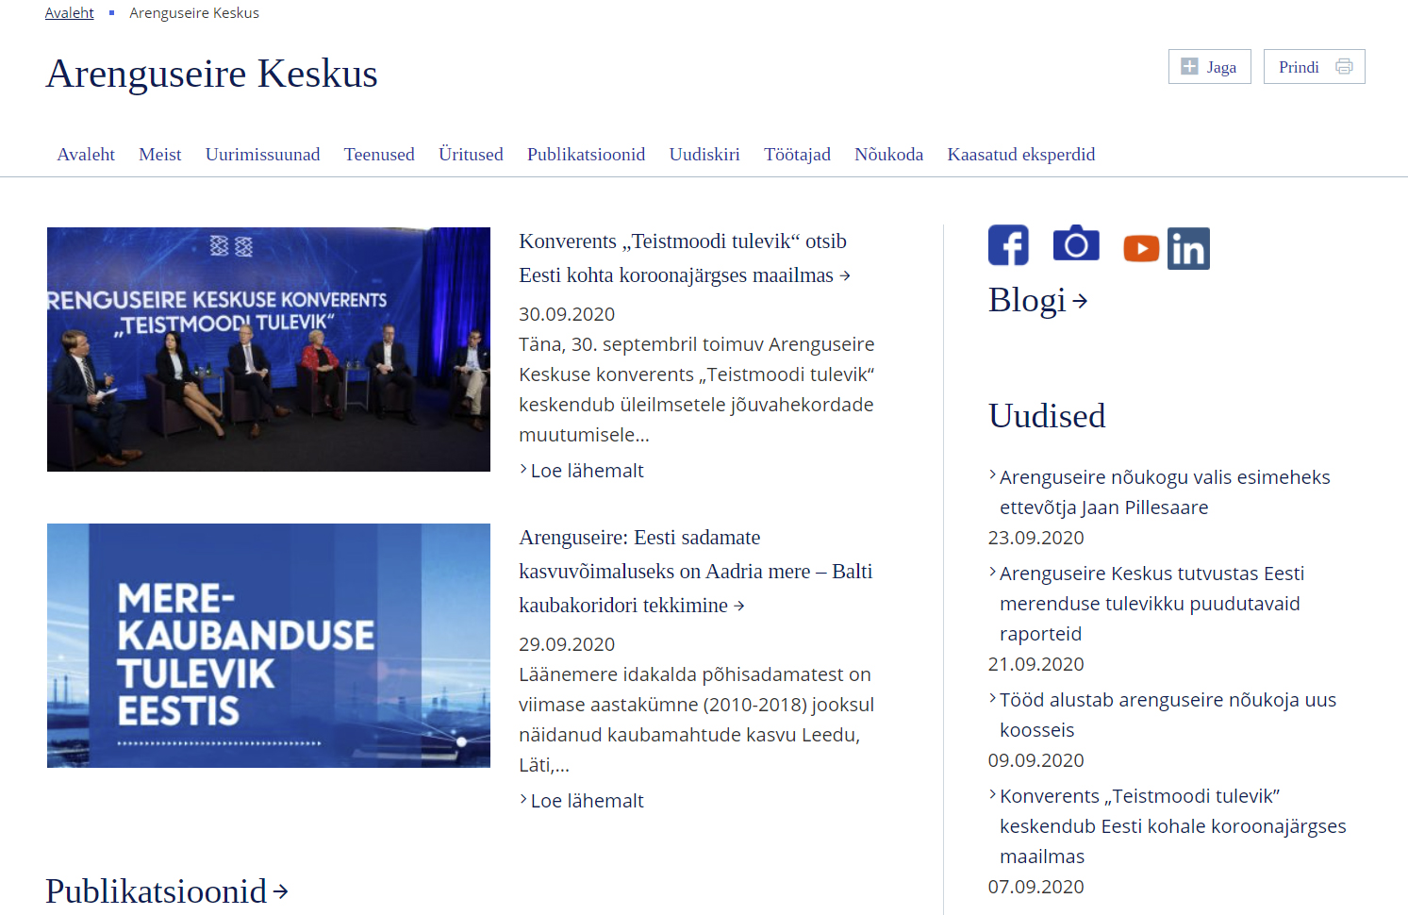
riigikogu.ee/arenguseire

Slide 3
Ettekanne põhineb Arenguseire Keskuse uurimissuunal TÖÖTURG 2035
„Töötajasõbralik paindlikkus Eestis“
(Dr. Chung)
„Virtuaaltöö olemus ja väljavaated
Eesti jaoks“ (Dr. Holts)
„Rahvusvaheline mobiilsus ja töö“
(Dr. Lauren)
„Hõivatud hõivestsenaariumide ja EIA
rahvastikuprognoosi taustal“ (TÜ+TLÜ)
Eesti tööturu ja rändetrendide ülevaade
(Prof Eamets, Anniste, Piirits)
„Tuleviku töötegija õiguslik staatus
tööturul“ (Dr. Erikson; Dr. Rosin)
Eesti tööturu stsenaariumid 2035
Järeldused sotsiaalkaitsele
(Praxis, Centar)
Notes:
Joonista välja teemad ja

Slide 4
Mida oleme teada saanud?

Slide 5
Hõivatute arvu vähenemine kujuneb tõenäoliselt tööealiste arvu vähenemisest märgatavalt väiksemaks
2030. aastate keskpaigani saab hõivemäärade suurendamisega (pensioniea tõus, haridustaseme tõus jne) üsna suures ulatuses tööealise rahvastiku vähenemist kompenseerida.
Senised prognoosid tööjõu pakkumise kohta Eestis opereerivad tööealise rahvastikuga
(20–64-aastaste arv). Niisugune käsitlus on tegelikkust lihtsustav.
Mitte kõik tööealised ei tööta, aga töötavad ka mitte-tööealised
Tööealiste arvu ja hõivatute arvu dünaamika võib olla erinev
Eestis 2000–2019:
tööealiste arv vähenes 839 000 => 783 000 (−56 000)
hõivatute arv suurenes 585 000 => 671 000 (+86 000)
Allikas: Puur, A., Eamets, R., Sakkeus, L., Klesment, M, Piirits, M. Hõivatud hõivestsenaariumide ja EIA rahvastikuprognoosi taustal. Arenguseire keskus 2018

Slide 6
Töösuhted hõrenevad
  Kuigi tööhõive võib jääda kõrgele tasemele, ei tähenda see sotsiaalmaksu-
  tulu säilimist.
  Sisu ja vormi lahknemine: töövõtjad ettevõtlusvormis.
  Paindlik töö
  Osaajaga töö
  Platvormitöö
  Tööränne
  Digitaalsed nomaadid
  Kasvab tegutsemine tööturul
  iseseisva lepingupartnerina.
  See võib olla ajendatud nii võimalusest kui vajadusest.
  Juriidiline vorm varieerub:
  VÕS lepingud, FIE-d, äriühingu vahendusel tegutsejad

Slide 7
Suurenenud on
VÕS-lepingute osakaal…
Allikas: Kaldmäe, EMTA andmete põhjal

Slide 8
… aga ka ainult VÕSi kasutamise osakaal
Allikas: Kaldmäe, EMTA andmete põhjal

Slide 9
Mida toob koroonakriis?
  Iseseisvad teenuseosutajad soovivad (tagasi) töölepingulisse töösuhtesse
  Ettevõtted kärbivad kulusid
Eri tüüpi lepingute arvu muutumine 2020. aasta jooksul
 | 06.01.2020 | 14.09.2020
Muu | 46 106 | 45 763
Avalik | 18 546 | 18 796
VÕS | 63 940 | 65 092
Tööleping | 604 839 | 597 427
KOKKU | 733 431 | 727 078
Allikas: Statistikaamet, kiirstatistika

Slide 10
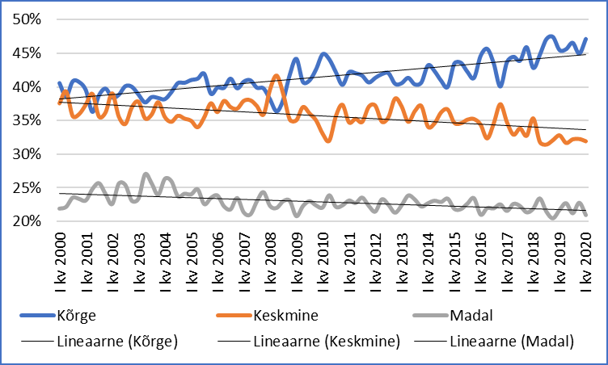
Tööturg polariseerub
Töövõimalusi tekib juurde kõrge ja madala oskustasemega segmendis, kaob keskmise oskustasemega segmendis
Keskmise oskustasemega inimeste töötamine madala oskustaseme töökohtadel tähendab väiksemat palka, rohkem tähtajalisi töölepinguid ja osaajaga tööd, samuti keskmiselt lühemat aega ühes kohas töötamist.
Hõivemuutused Eestis (%) oskustaseme järgi,
2000–2020
Allikas: Eurostat

Slide 11
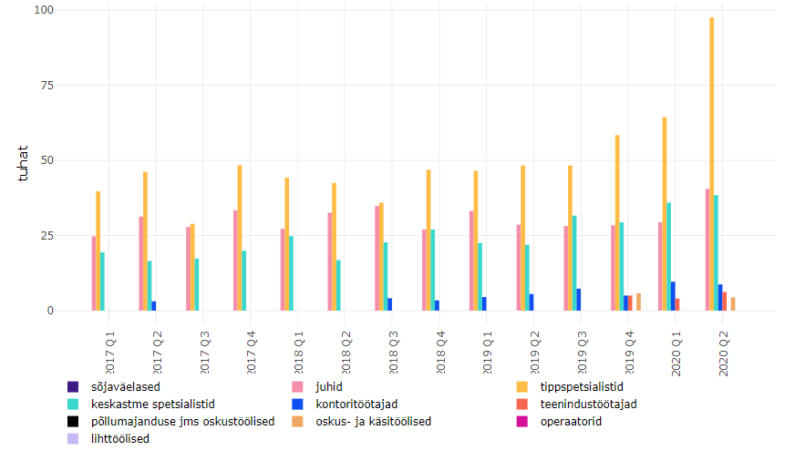
Paindlik töö kasvab (ja viimasel ajal väga kiiresti), aga on elitaarne
Kaugtöö tegijad ametialade järgi
Allikas: Statistikaamet

Slide 12
Iganädalaselt tegi 2018. aastal platvormi- tööd* Eestis 8,1% tööealistest inimestest
* Tasustatud tööülesanded, mis leitakse veebilehe või mobiilirakenduse vahendusel.
Allikas: Arenguseire Keskus, FEPS, Hertfordshire’i ülikool, 2019, Platvormitöö küsitlus-uuring Eestis

Slide 13
Platvormitöö on lisateenistus
50%
45%
40%
35%
30%
25%
Täisajaga töötajad
Osaajaga töötajad
Iseendale tööandjad
Täisajaga lapsevanemad
Pensionärid
Üliõpilased
20%
15%
10%
5%
0%
Allikas: Arenguseire Keskus, FEPS, Hertfordshire’i ülikool, 2019, Platvormitöö küsitlus-uuring Eestis
Kõik platvormitöö
tegijad
Vähemalt kord nädalas platvormitöö tegijad
Rohkem kui 50% sissetulekust platvormitööst

Slide 14
Kuid ca 2% Eesti tööealistest inimestest teenib platvormitööga vähemalt 50% oma sissetulekust
Riik | Tööealise elanikkonna osakaal, kes teenib vähemalt 50% sissetulekust töövormi kasutades | Hinnanguline arv inimesi
Austria (2016) | 2,3% | 130 000
Šveits (2017) | 3,5% | 210 000
Saksamaa (2016) | 2,5% | 1 450 000
Itaalia (2017) | 5,1% | 2 190 000
Holland (2016) | 1,6% | 200 000
Rootsi (2016) | 2,7% | 170 000
Suurbritannia (2016) | 2,7% | 1 330 000
EESTI (2018) | 1,9% | 15 600
Allikas: Arenguseire Keskus, FEPS, Hertfordshire’i ülikool, 2019, Platvormitöö küsitlus-uuring Eestis

Slide 15
Sotsiaalkaitse vaade

Slide 16
Sotsiaalkaitse kulu-tuluanalüüs
Traditsioonilises töösuhtes olevate sinikraede liikumine vähekindlustatud tööle
Riigi maksutulu väheneb keskmiselt
2298 eurot aastas inimese kohta
Traditsioonilises töösuhtes olevate valgekraede liikumine iseendale tööandjaks
Tööjõumaksud vähenevad, kuid tänu dividendide tulumaksule suurenevad riigi maksulaekumised 3939 euro võrra aastas
Traditsioonilises töösuhtes olevate töötajate liikumine Eestist ära või töötusesse
Riigi maksutulu väheneb 5951 eurot sinikrae ja 10 903 eurot valgekrae kohta aastas. Kui ei tarbita toetusi-hüvitisi, on netokulu sinikrae puhul 3686 eurot ning valgekrae puhul 7765 eurot aastas.
2017. aastal 17 000 inimest
Allikas: Arenguseire Keskus, 2018, Tööga seotud sotsiaalkaitsemudelid ja nende sobivus erinevate tööturuarengute korral Eestis. Autorid: Masso et al (Praxis, Centar)

Slide 17
Kas traditsioonilises töösuhtes oleva töötaja kaitset tuleks laiendada ka uutele töövormidele?
JAH:
Ebakindel tööaeg ja sissetulek ning sellest tulenev vaesusrisk. Ületöötamine, terviseriskid. Sotsiaalkaitses augud sees või omal vastutusel.
Maksuõiguslikud probleemid, sest töötegija õiguslik staatus võib olla ebaselge. Maksudest kõrvalehoidumine.
EI:
Iseseisev lepingu-
partner on ettevõtja, kellel on kõik võimalused ise endale sotsiaalkaitse hankida.
Ettevõtluskonto.

Slide 18
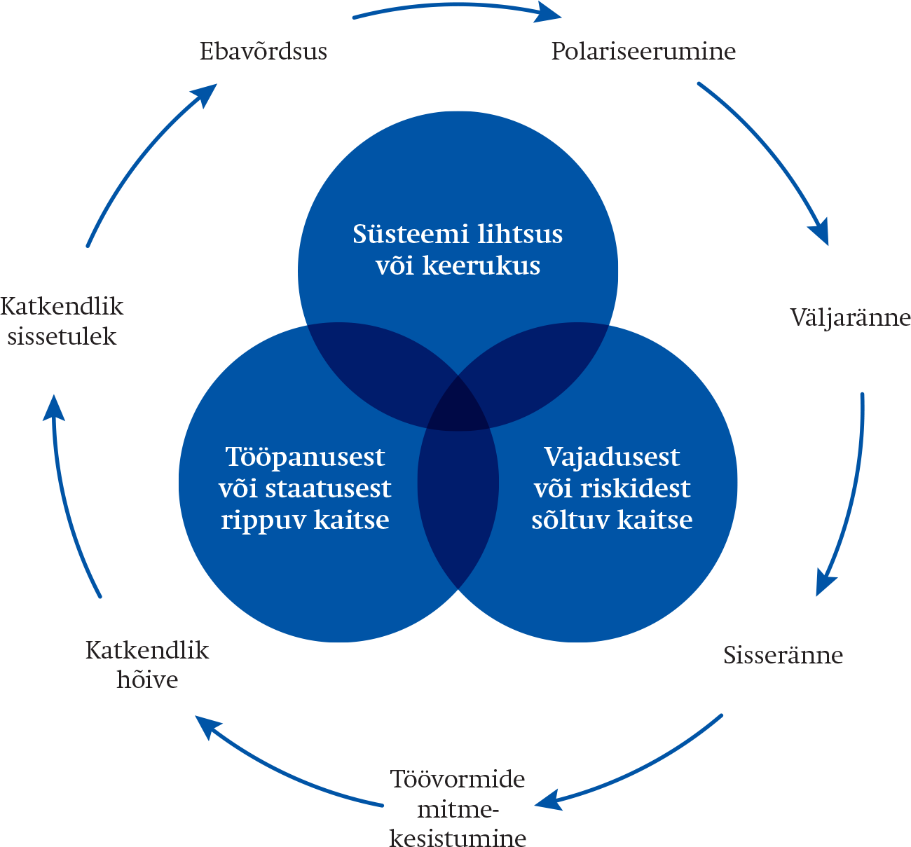
Kokkuvõte: trendid ja dilemmad
Tööturu polariseerumine suurendab ebavõrdsust võimalustes ja sissetulekutes
Töötamise keskne sotsiaalkaitsesüsteem nõrgeneb, kui tehnoloogia asendab töökohti ja inimesed liiguvad iseendale tööandjaks
Katkendlik hõive ja ebaregulaarne töötulu tähendavad auke sotsiaalkaitses
Uute töövormide levik vähendab tööjõumaksude laekumist
Allikas: Masso et al, 2018

Slide 19
riigikogu.ee/arenguseire
Facebook: Arenguseire Keskus
Tänan!
Tea Danilov
tea.danilov@riigikogu.ee

